Slide 1
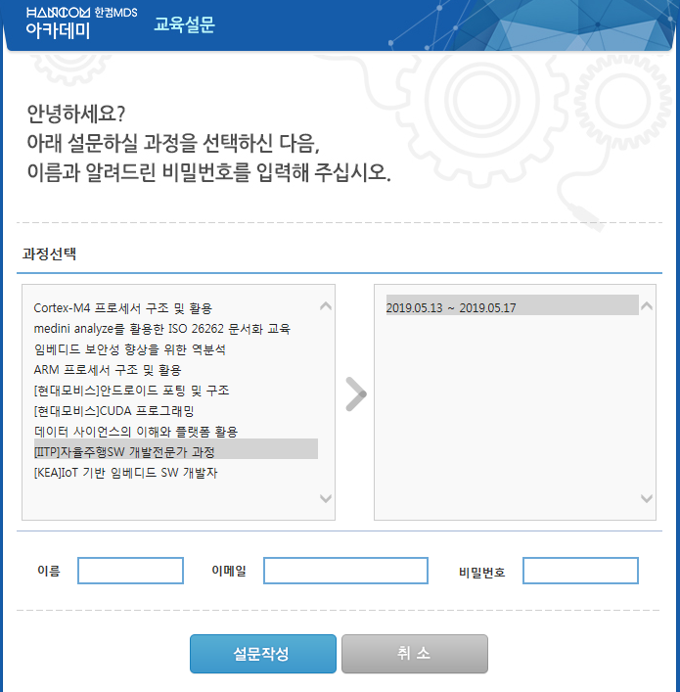
[IITP]자율주행SW 개발전문가 과정
0513

